Slide 1
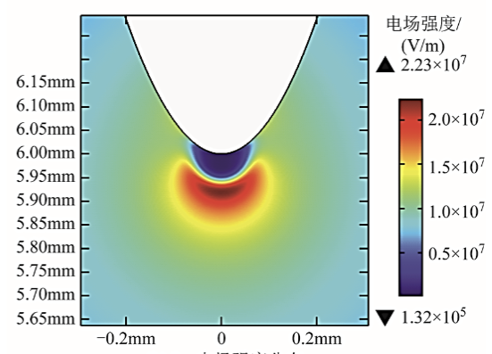
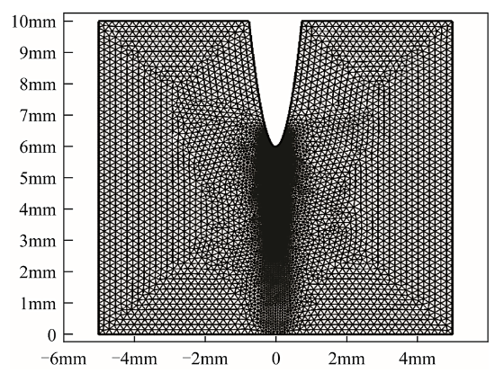
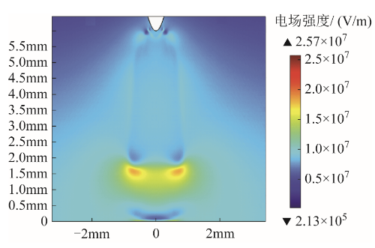

C₄F₇N/CO₂ 混合气体中尖端缺陷的
流注放电仿真研究
仿真研究了 C₄F₇N/CO₂ 混合气体中针板模型在直流电压下从一次流注到二次流注的放电过程，揭示了流注发展过程中电场和光通量密度的变化规律，为局部放电的光学检测和诊断提供理论基础。
李卓潇¹，臧奕铭¹
1. 上海交通大学电气工程系，上海，中国
摘要
为了探究新型环保气体中流注的产生机理和发展过程，为局部放电的光学检测和可靠诊断提供理论基础，通过 COMSOL 仿真直流电压下 C₄F₇N/CO₂ 混合气体中针板模型一次流注到二次流注的放电过程，将电子和离子的产生与运动通过连续性方程进行表示，获得流注发展过程中电场的变化规律和光通量的密度分布。仿真结果表明，当一次流注头部靠近阴极时，光通量将呈指数增长；随后空间电荷将迅速地重新分配，阴极处的电子将通过流注通道进入阳极，一次流注的等离子体鞘层被破坏，流注体内部的电场上升；随着通道的导电性降低，电荷重新分配结束，二次流注开始向阴极发展。二次流注与一次流注相比，流注体内的电场分布与光通量分布更加均匀，传播速度也相对较慢。
方法
本研究使用 COMSOL 仿真研究了直流电压作用下 C₄F₇N/CO₂ 混合气体中针板电极模型的流注放电过程。仿真通过连续性方程对电子和离子的生成、运动进行描述，并结合泊松方程分析流注放电过程中电场和光通量密度的变化情况。首先设定电极间距和电压条件，以建立从一次流注到二次流注的放电模型；然后，对流注头部的电场强度、空间电荷密度和光通量分布进行逐步跟踪和计算，以揭示流注在不同阶段的变化特征，为局部放电的光学检测和诊断提供理论支撑。
图1.针板的几何模型与网格剖分
结果
仿真结果表明，一次流注头部接近阴极时，光通量迅速呈指数性增长，电场强度升高，形成较强的空间电荷效应，导致阴极处的电子通过流注通道进入阳极，破坏等离子体鞘层，并使内部电场进一步增加。随着流注通道导电性的降低，空间电荷分布趋于平衡，二次流注逐步形成并向阴极发展。相比一次流注，二次流注过程中电场和光通量分布更加均匀，且其传播速度明显较慢，表现出平缓的电场变化特征。这些结果揭示了流注的多阶段发展过程和特性，为改善环保气体中局部放电的诊断提供了新的思路。
图2. 120ns 空间电场强度分布
屠幼萍, 艾昕, 成毅, 等. C₃F₇CN/N₂混合气体的直流击穿特性[J]. 电工技术学报, 2018, 33(22): 5189-5195.
李鑫涛,林莘,徐建源,等.SF₆/N₂混合气体电击穿特性仿真及实验 [J]. 电工技术学报, 2017,32(20):42-52.

